Slide 1

Prepoznavanje raka pluća i debelog crijeva na slikama koristeći CNN
Projekt iz kolegija neuronske mreže
l. glavinić, d. Jambrović, v. Kovačić, N. Krznar, F. Pankretić, F. Perković
Nastavnik: Ivana Matovinović
Fer 2023./2024.

Slide 2
Sadržaj
Uvod
Konvolucijske neuronske mreže
Metode i materijali
Rezultati
Usporedba s prijašnjim radovima
Zaključak

Slide 3
Opis problema i motivacija
Od raka svake godine obolijeva skoro 20 milijuna ljudi, a umire skoro 10 milijuna
Rak pluća i slijepog crijeva čine preko 20% dijagnosticiranih i preko 25% smrtnih slučajeva
Neuronske mreže mogle bi naučiti razlikovati između benignog ili malignog tkiva i time pomoći stručnjacima u ranoj detekciji razvoja raka

Slide 4
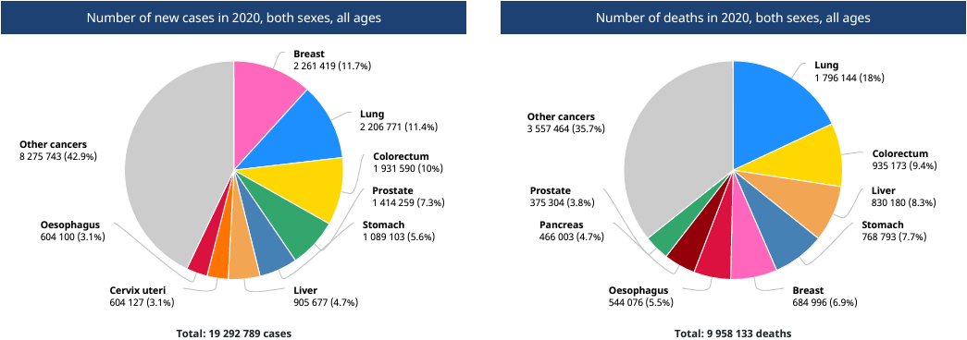

Slide 5
Postojeća rješenja
Mnoga prijašnja istraživanja s obećavajućim rezultatima
Problemi:
1. kompleksno preprocesiranje ulaza
2. korišteni modeli zauzimaju puno memorije (nisu lako ugradivi u prijenosne uređaje)

Slide 6
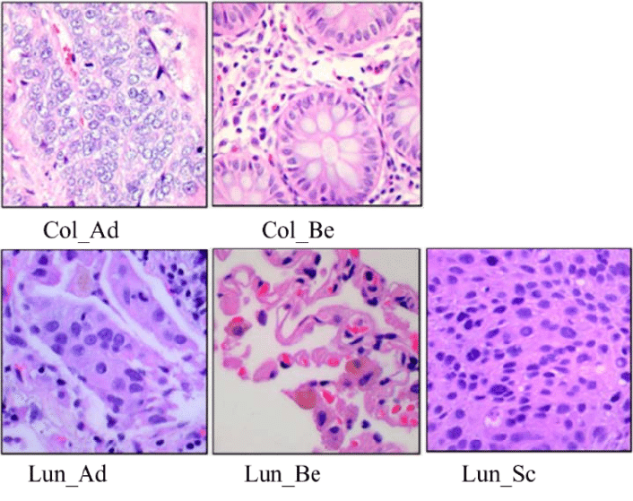
Korišteni skup podataka
Skup podataka LC25000, 2020.
25000 slika tkiva pluća i debelog crijeva
Pet razreda:
Adenokarcinom tkiva debelog crijeva
Dobroćudno (benigno) tkivo debelog crijeva
Adenokarcinom plućnog tkiva
Dobroćudno (benigno) plućno tkivo
Karcinom pločastih (skvamoznih) stanica plućnog tkiva

Slide 7
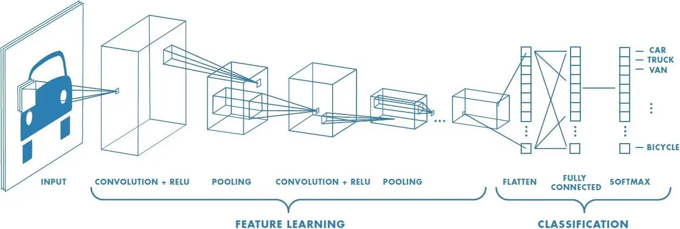
Konvolucijska neuronska mreža (CNN)
Inačica višeslojnog perceptrona temeljena na filtriranju slike (konvoluciji)
Determinističke, pogodne za analizu slika
Niz konvolucijskih slojeva isprekidanih slojevima sažimanja
Konvolucijski sloj primjenjuje filtere (jezgre) te na izlazu daje mapu značajki
Sloj sažimanja smanjuje veličinu ulaza i povećava veličinu receptivnog polja mreže
Uči se propagacijom unatrag

Slide 8
Metode i materijali
Podjela skupa podataka na 3 podskupa:
Skup za učenje (70%)
Skup za validaciju (10%)
Skup za testiranje (20%)
Odabrani modeli:
ResNet50
MobileNetV2
Korištenje prijenosnog učenja (modeli predtrenirani na skupu podataka ImageNet)
Modeli učeni 60 epoha

Slide 9
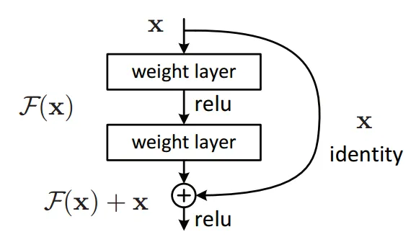
ResNet50
50-slojna konvolucijska neuronska mreža
Rezidualne (preskočne) veze – mreža treba naučiti rezidualnu funkciju (razlika izlaza naspram ulaza)
Korištenje rezidualnih veza omogućava veću dubinu mreže tj. veći broj slojeva

Slide 10
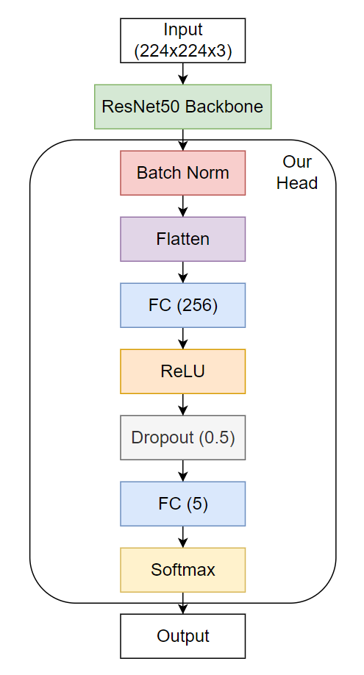
ResNet50
Naš model: ResNet50 „okosnica” + 5 slojeva
Ukupan broj parametara: 49287557 (oko 50 milijuna, od toga otprilike pola zamrznuto)

Slide 11
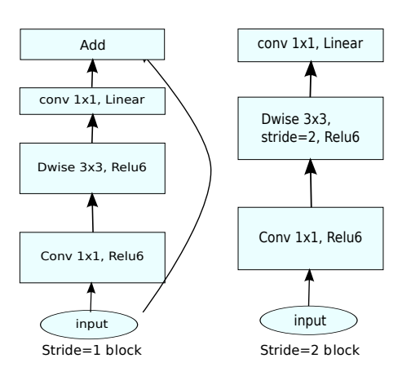
MobileNetV2
Cilj: dizajnirati arhitekturu prikladnu za ugradnju u uređaje s malom količinom memorije
53-slojna konvolucijska mreža s preskočnim vezama (po uzoru na rezidualne mreže)
U prethodnoj verziji (MobileNetV1) uveden novi sloj: Depthwise Separable Convolution
V2 uvodi novi blok: Inverted Residuals s konvolucijskim slojem Linear Bottleneck (dvije varijante ovisno o iznosu koraka)

Slide 12
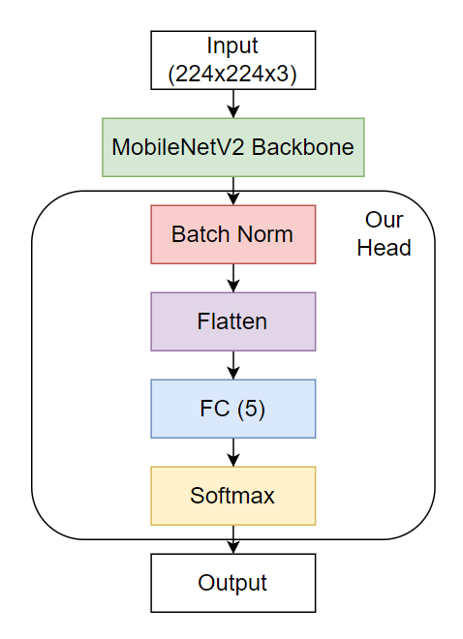
MobileNetV2
Naš model: MobileNetV2 „okosnica” + 3 sloja
Ukupan broj parametara: 2576709 (oko 2.6 milijuna)

Slide 13
Rezultati

Slide 14
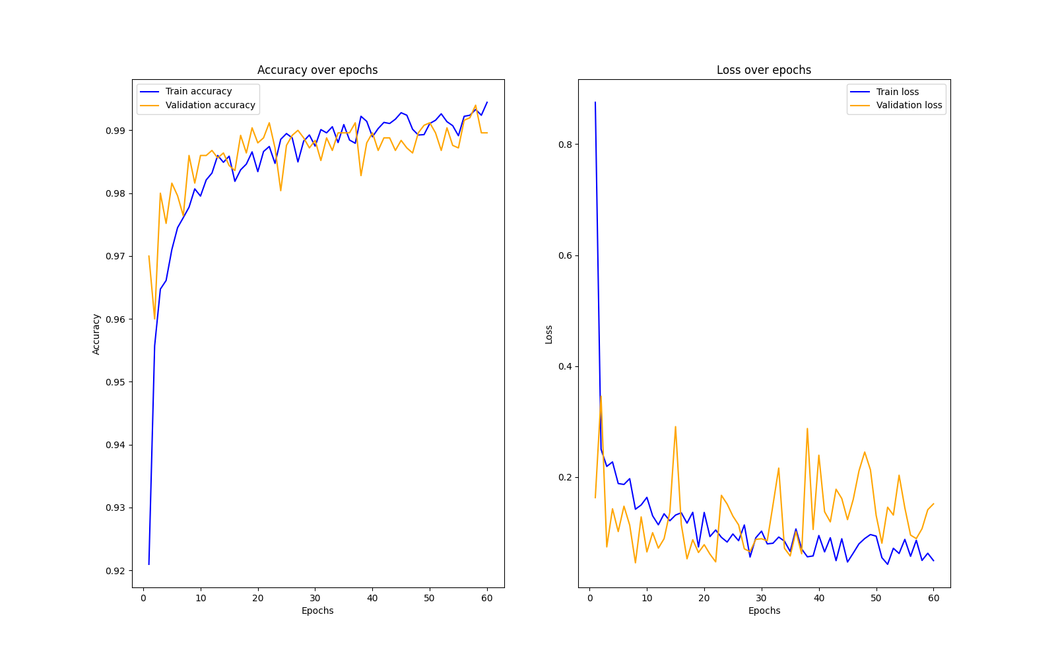
Performanse modela ResNet50 po epohama (učenje, validacija)

Slide 15
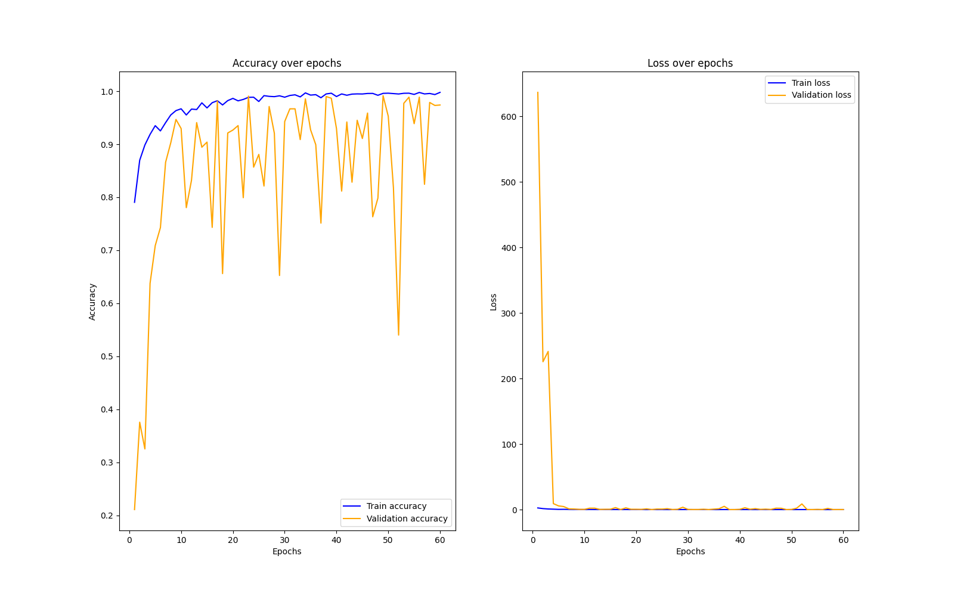
Performanse modela MobileNetV2 po epohama (učenje, validacija)

Slide 16
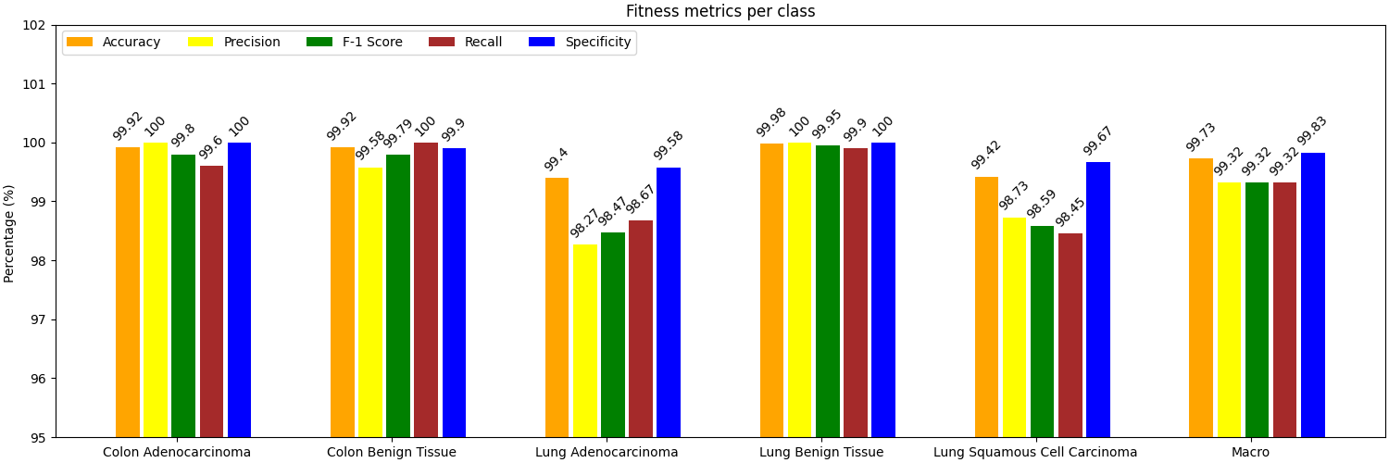
Mjere dobrote – ResNet50

Slide 17
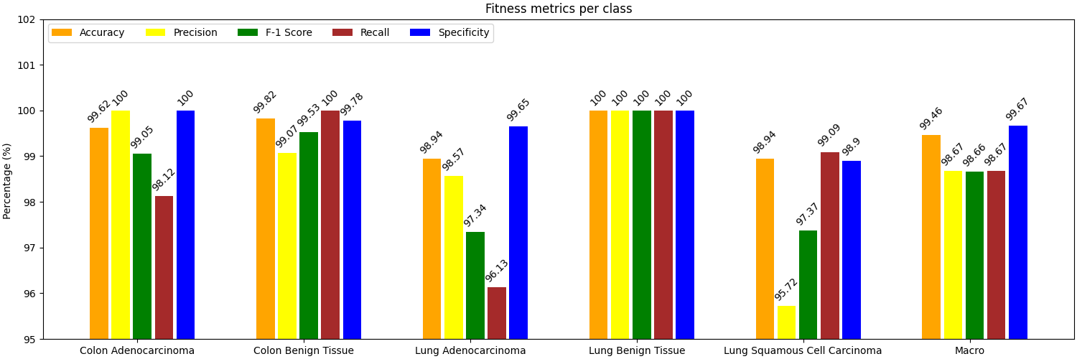
Mjere dobrote – MobileNetV2

Slide 18
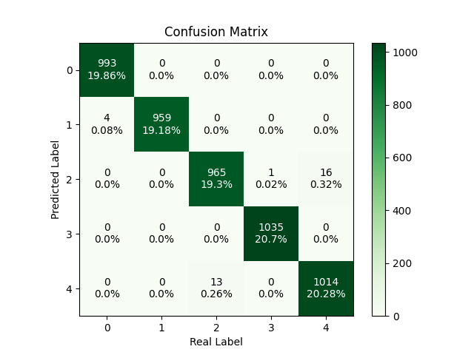

Matrice zabune
ResNet50
MobileNetV2

Slide 19
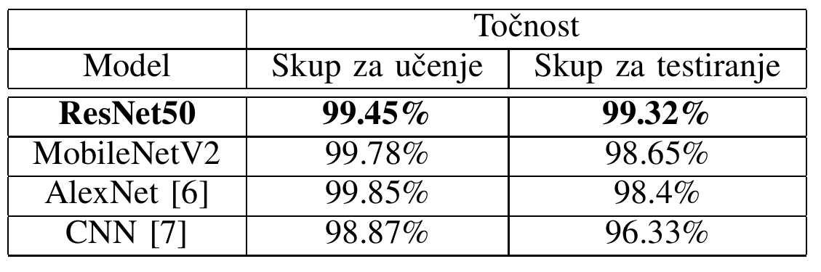
Točnosti modela

Slide 20
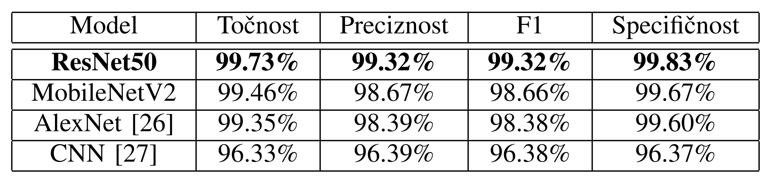
Usporedba prosječnih mjera dobrote

Slide 21
Zaključak
Za klasifikaciju slika tkiva pluća i debelog crijeva predložena dva modela:
ResNet50: najbolji po svim mjerama dobrote (točnost, preciznost, F1, specifičnost)
MobileNetV2: drugi najbolji po svim mjerama dobrote, s oko 2.6 milijuna parametara (naspram oko 50 milijuna za ResNet50 i oko 60 milijuna za AlexNet)
Postignuti zadovoljavajući rezultati bez korištenja kompleksnog preprocesiranja ulaza
Budući rad: daljnje istraživanje korištenja MobileNetV2 mreže i mogućnosti ugradnje iste u prenosive uređaje

Slide 22
Hvala na pozornosti

